Slide 1

Chungdahm
온라인 Phonics 학습정보
YouTube /Naver Community
2019.10.15

Slide 2
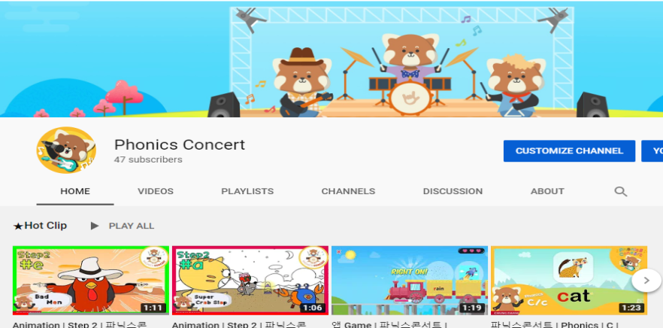


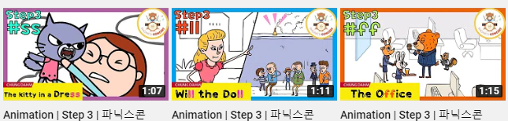
Chungdahm 방과후_ YouTube Phonics Concert (2019. 05. 26. ~ 2019. 10. 09.)
■ YouTube
https://www.youtube.com/channel/UCwELsY0NBpEz5b_XW5OqoUQ
VOD | 218 (원데이 클래스 : 43 , 기타 : 175)
타겟 | 4 ~ 9세 ( 남, 여 )
콘텐츠 업로드 수 | 주 3회 / 일 3편 (월, 수, 금)
■ Upload Contents
1. Phonics Concert관련 동영상
STEP 1 (알파벳 사운드) : Sound, Word, Game
STEP 2 (단모음과 장모음) : Story
STEP 3 (이중자음과 이중모음) : Story
▶ Sound, Word, Story, Game 콘텐츠를 지속적으로 업로드 하고 있습니다.
사용자들은 언제 어디서든 자유롭게 Phonics 관련 영어 학습 콘텐츠를 접할 수 있습니다.
2. PERFORM (AudioBook & Song) :
- 캐릭터를 이용하거나 셀피 녹화로 만든 영상을 YouTube에 공유하면서 아이들이 영어를 공부하는데 더 재미있고 친근하게 다가갈 수 있습니다.
▶ 네이버 커뮤니티 및 SNS와 연계하여 이벤트 공유
3. I –Garten 및 April 학원과 연계한 이벤트/프로모션 및 WORK BOOK 동영상
Phonics Concert를 통해 실제로 아이들이 교육받고 직접 참여하여 만든 영상을 목적에 맞게 편집하고 업로드 함으로써, 영어 교육 활용에 도움을 줍니다.

Slide 3
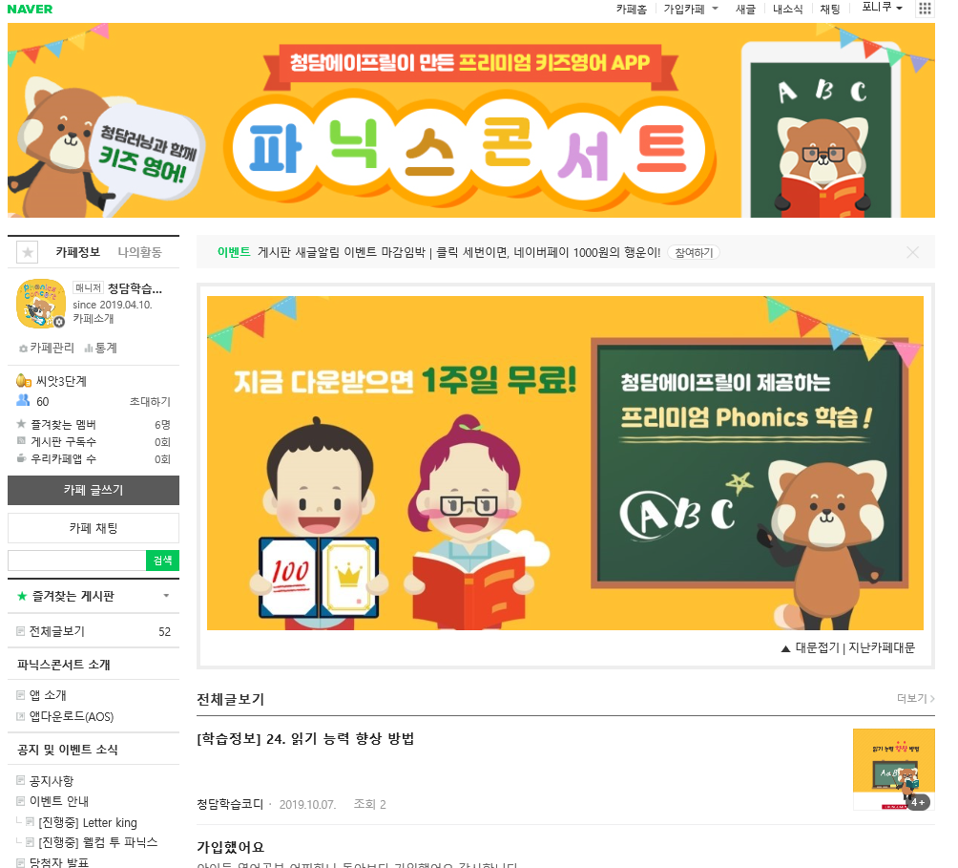
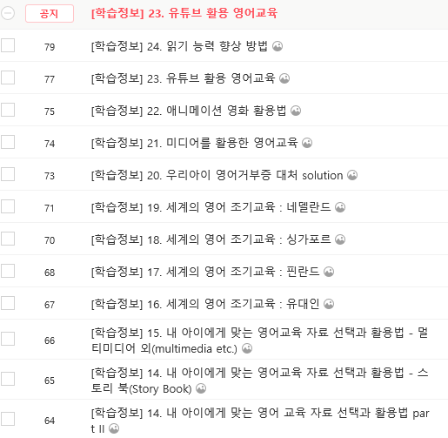

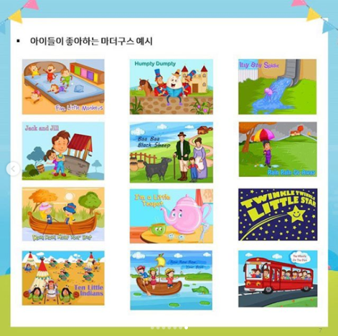
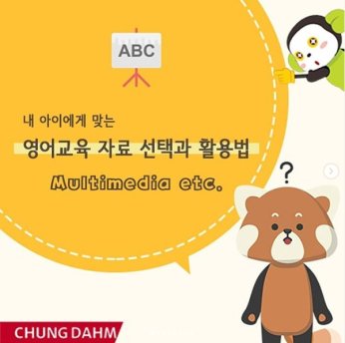
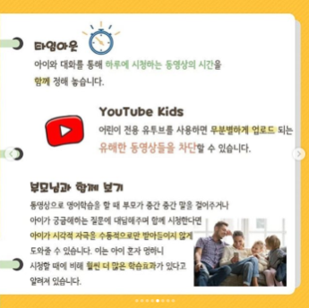
Chungdahm 방과후 Phonics_Community(2019.04.10 ~ )
■ Naver Cafe
https://cafe.naver.com/phonicsconcert
청담 파닉스콘서트 공식 까페
전체 게시글 | 52개
타겟 | 4 ~ 9세 ( 남, 여 ) 및 학부모
디렉토리 | 교육 > 영유아교육
콘텐츠 업로드 수 | 주 1회
■ Upload Contents
1. Phonics 학습법 소개
게시판을 통한 게시글, 정회원 인증 등 다양한 이벤트와 보상을 통해 방문자들에게 학습 노하우를 전수합니다.
2. 다양한 영어 학습정보 (ft.청담코디)
Phonics 외에 도 기초 부터 고급까지, 나아가 아이들을 위한 영어교육 활용 방법 등 다양한 학습정보를 네이버 카페 및 SNS를 활용하여 공유 하고 있습니다. 학부모들은 아이들을 위한 영어교육에 대한 정보를 쉽게 접하고 활용할 수 있으며 댓글 등을 통하여 언제든지 궁금한 점을 물어볼 수 있고 상담 받을 수 있습니다.
3. 전문가 상담
아이들의 바람직한 영어 교육을 돕기 위해 '전문가 상담소'를 운영하여 청담러닝의 교육전문가들이 직접 진단하고 답변 드립니다.

